Slide 1
День воинской славы России
День снятия блокады города Ленинграда
(27 января 1944 год)

Slide 2
    Сегодня невероятно трудно
    представить
    себе тяготы блокадной жизни.

Slide 3
Но все-таки попытайтесь представить хоть на минутку,

Slide 4
что в вашем доме всего на сутки отключили отопление,

Slide 5
электричество

Slide 6
холодную

Slide 7
и горячую воду

Slide 8
нет газа, не работает канализация…

Slide 9
Представили?

Slide 10
А теперь умножьте все это на

Slide 11
900

Slide 12
В 1941 году Гитлер развернул военные действия на подступах к Ленинграду, чтобы полностью уничтожить город.
8 сентября 1941 года кольцо вокруг важного стратегического и политического центра сомкнулось.

Slide 13
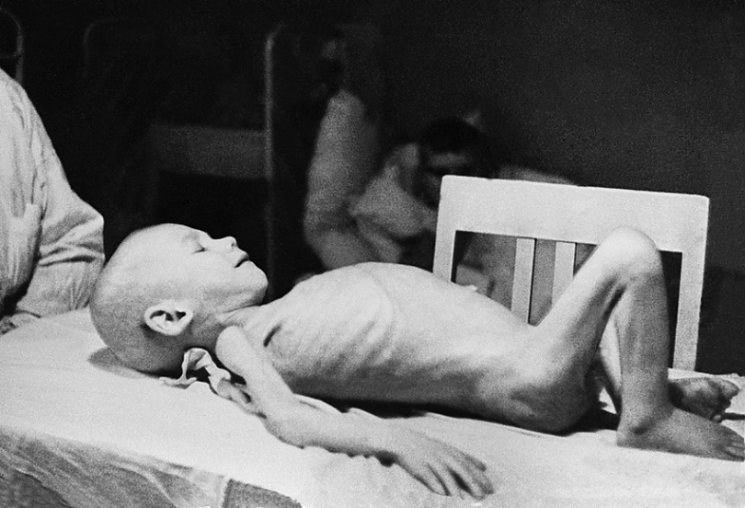
В блокадном Ленинграде просто выжить было подвигом.

Slide 14
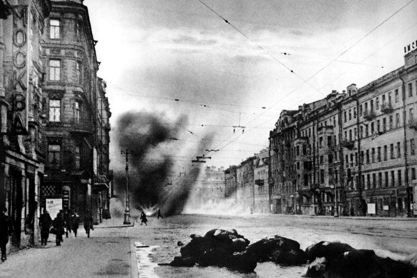
Обстрел Ленинграда

Slide 15

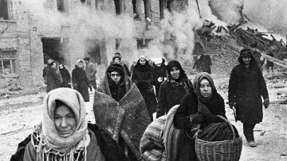

Slide 16
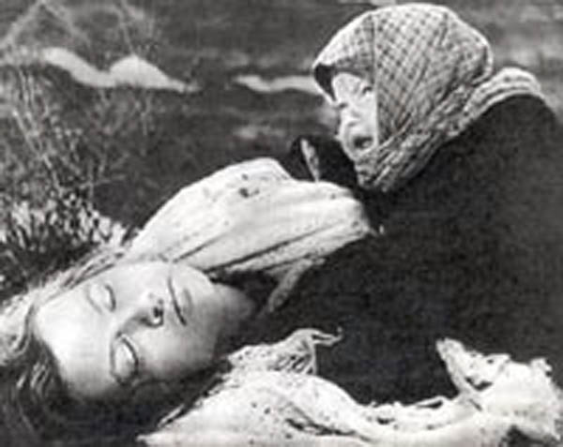

Slide 17
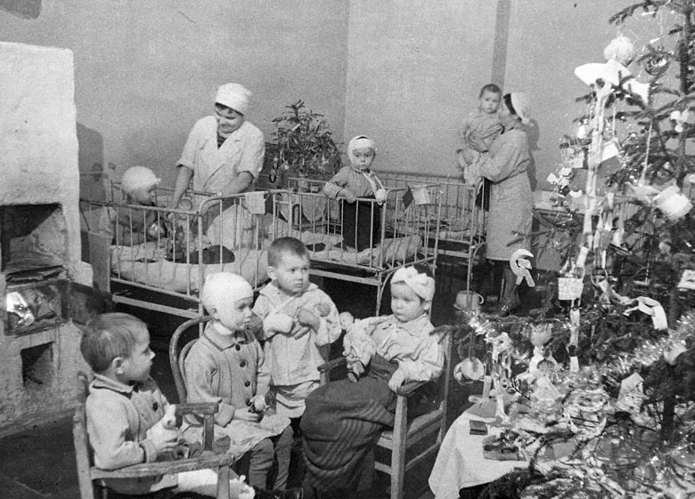

Slide 18
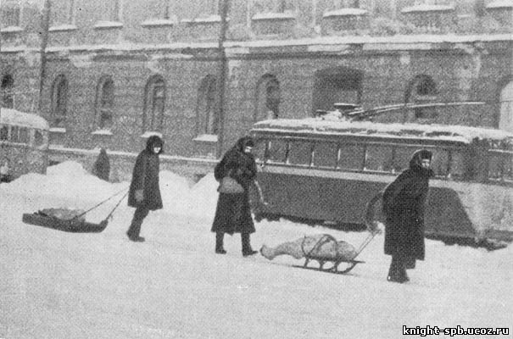
Похороны в Ленинграде

Slide 19
А надо было бороться и выстоять!

Slide 20
«Клятва»:
И та, что сегодня прощается с милым, –
Пусть боль свою в силу она переплавит.
Мы детям клянемся, клянемся могилам,
Что нас покориться никто не заставит!

Slide 21
О подвиге ленинградских детей сказал от их имени Юрий Воронов
(Книга «Блокада»):
«Нам в сорок третьем
выдали медали
И только в сорок пятом — паспорта».

Slide 22
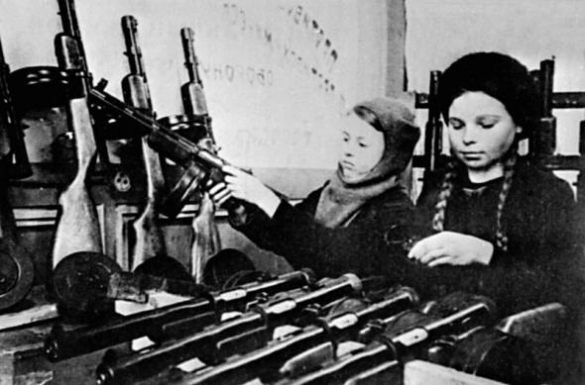
Дети - фронту

Slide 23
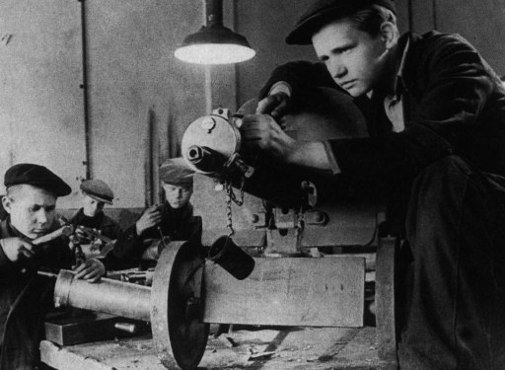

Slide 24

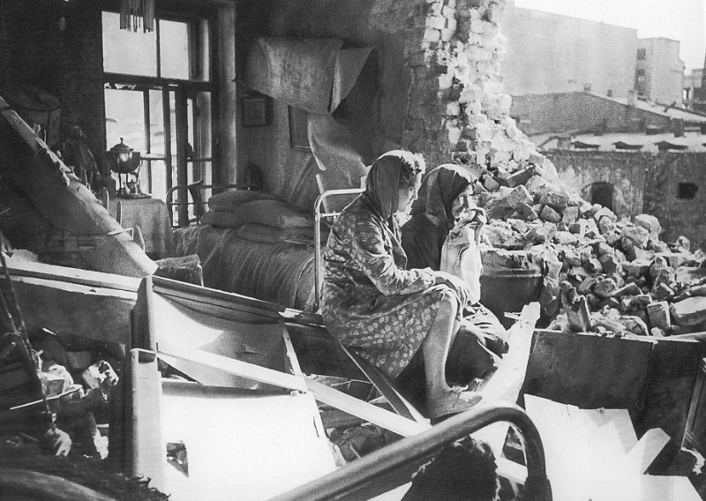

Slide 25
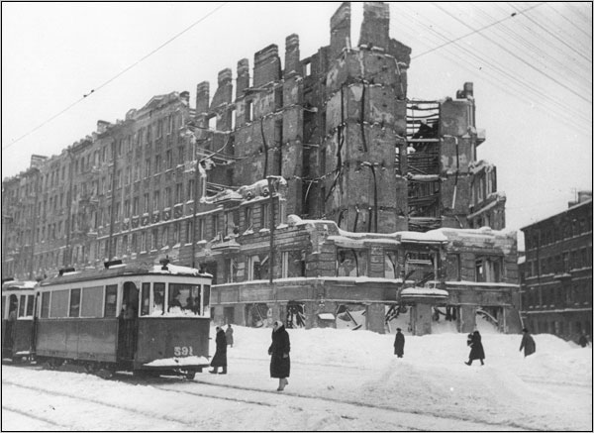

Slide 26

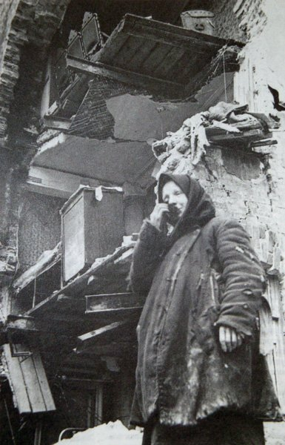

Slide 27
В 1941 году Гитлер развернул военные действия на подступах к Ленинграду, чтобы полностью уничтожить город.
8 сентября 1941 года кольцо вокруг важного стратегического и политического центра сомкнулось.

Slide 28
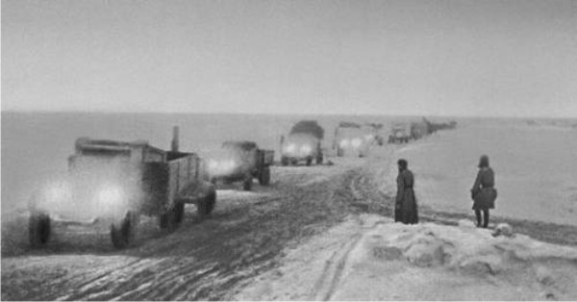
Дорога Жизни

Slide 29

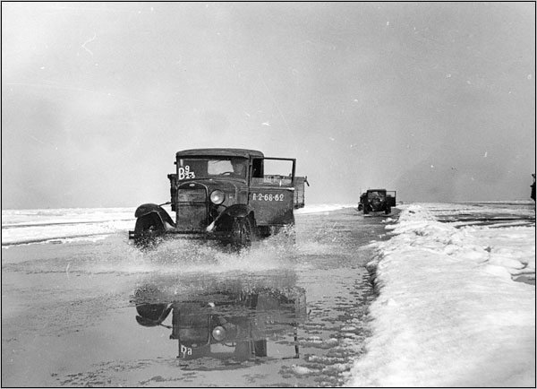
С открытой дверью

Slide 30
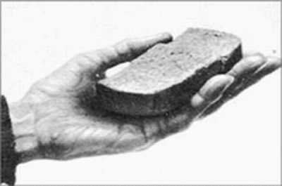
Блокадные 125 грамм

Slide 31
В 1941 году Гитлер развернул военные действия на подступах к Ленинграду, чтобы полностью уничтожить город.
8 сентября 1941 года кольцо вокруг важного стратегического и политического центра сомкнулось.
18 января 1943 года блокада была прорвана, и у города появился коридор сухопутной связи со страной.
27 января 1944 года советские войска полностью сняли длившуюся 900 дней фашистскую блокаду города.

Slide 32
Прорыв блокады Ленинграда
Утром 12 января 1943 г. части Волховского
и Ленинградского фронтов одновременно начали наступление.
В ночь перед наступлением авиация нанесла массированные удары по позициям врага.
В 9 часов 30 минут на обоих фронтах началась мощная артиллерийская и авиационная подготовка.

Slide 33
14 января наши войска перешли в наступление с Приморского плацдарма на Ропшу,
а 15 января от Ленинграда на Красное Село.
После упорных боев 20 января советские войска соединились в районе Ропши и ликвидировали окруженную Петергофско-Стрельнинскую группировку врага.

Slide 34
27 января 1944 года советские войска полностью сняли длившуюся 900 дней фашистскую блокаду города. …
В ознаменование окончательного снятия блокады 27 января 1944 г. в Ленинграде был дан праздничный салют.

Slide 35

Строки О.Берггольц высечены на
гранитной стеле Пискаревского
мемориального кладбища:
"Никто не забыт,
ничто не забыто"

Slide 36
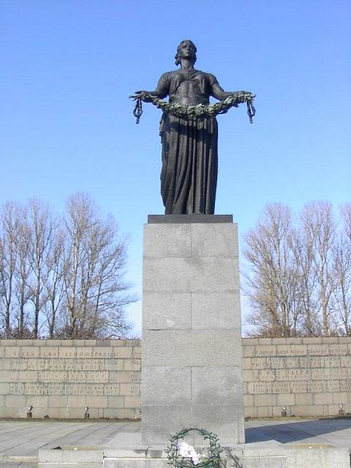
Пискаревский
мемориал

Slide 37
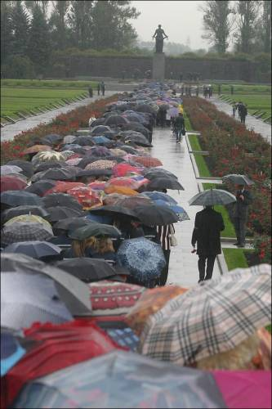
Люди
идут
поклониться

Slide 38
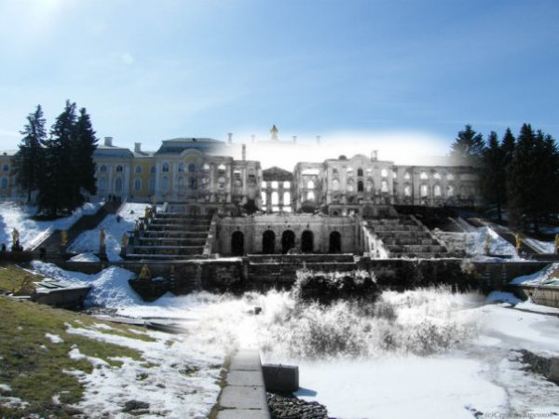
Разрушенный Петергоф

Slide 39
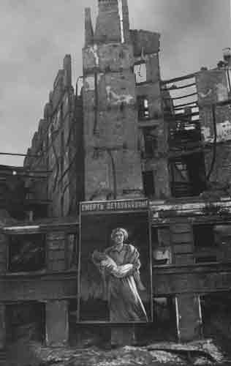

Slide 40
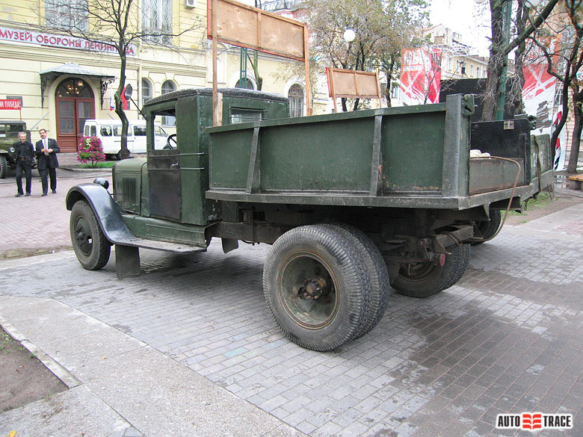
Фронтовая трехтонка

Slide 41

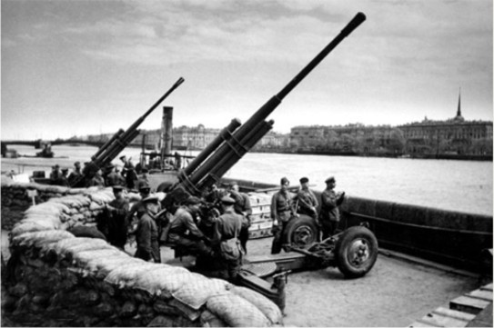
Они защищали небо

